Slide 1
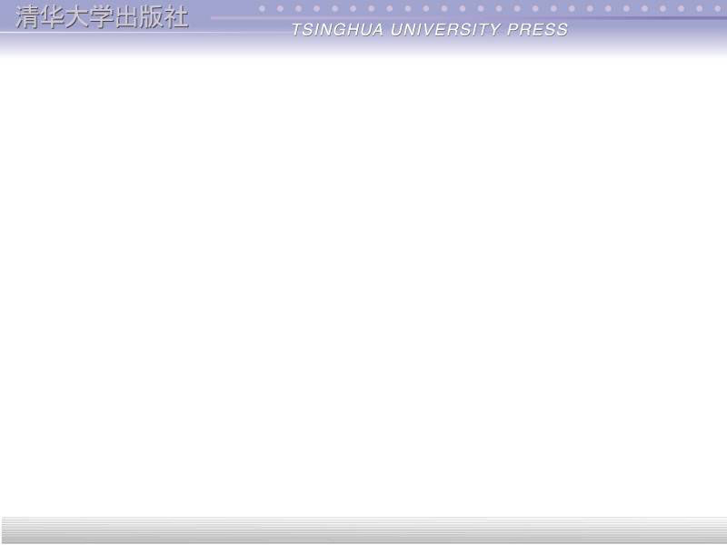
中国计算机学会
“21世纪大学本科计算机专业系列教材”
计算机组成原理
蒋本珊 编著
Notes:
欢迎辞

Slide 2
第4章
数值的机器运算

Slide 3
运算器是计算机进行算术运算和逻辑运算的主要部件，运算器的逻辑结构取决于机器的指令系统、数据表示方法和运算方法等。本章主要讨论数值数据在计算机中实现算术运算和逻辑运算的方法，以及运算部件的基本结构和工作原理。

Slide 4
本章学习内容
4.1 基本算术运算的实现
4.2 定点加减运算
4.3 带符号数的移位和舍入操作
4.4 定点乘法运算
4.5 定点除法运算
4.6 规格化浮点运算
4.7 十进制整数的加法运算
4.8 逻辑运算与实现
4.9 运算器的基本组成与实例

Slide 5
本章学习要求
掌握：定点补码加法和减法运算方法
理解：3种溢出检测方法
理解：补码移位运算和常见的舍入操作方法
了解：串行加法器与并行加法器
理解：进位产生和进位传递
掌握：定点原码、补码乘法运算方法
掌握：定点原码、补码加减交替除法运算方法
理解：浮点加减乘除运算
理解：逻辑运算
了解：运算器的基本结构及浮点协处理器

Slide 6
4.1 基本算术运算的实现
计算机中最基本的算术运算是加法运算，不论加、减、乘、除运算最终都可以归结为加法运算。所以在此讨论最基本的运算部件——加法器，以及并行加法器的进位问题。

Slide 7
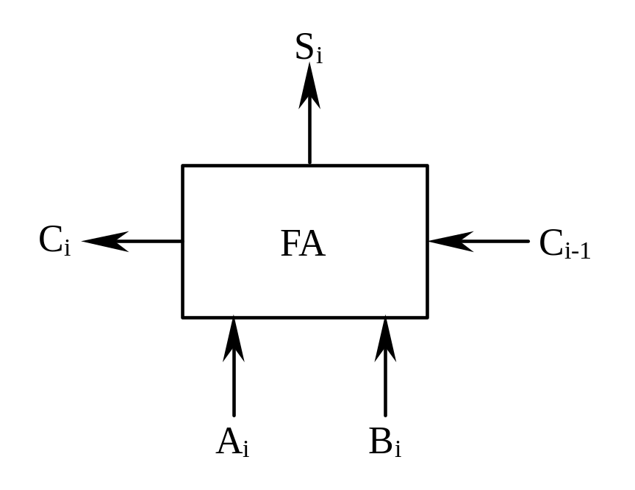
4.1.1 加法器
1.全加器
全加器（FA）是最基本的加法单元，它有三个输入量：操作数A_{i}和B_{i}、低位传来的进位C_{i-1}，两个输出量：本位和S_{i}、向高位的进位C_{i}。
图4-1 全加器的逻辑框图

Slide 8
全加器真值表
A_{i}
B_{i}
C_{i-1}
S_{i}
C_{i}
0
0
0
0
1
1
1
1
0
0
1
1
0
0
1
1
0
1
0
1
0
1
0
1
0
1
1
0
1
0
0
1
0
0
0
1
0
1
1
1

Slide 9
全加器的逻辑表达式
根据真值表，可得到全加器的逻辑表达式为：
S_{i}=A_{i}⊕B_{i}⊕C_{i-1}
C_{i}=A_{i}B_{i}+(A_{i}⊕B_{i})C_{i-1}

Slide 10
2.串行加法器与并行加法器
加法器有串行和并行之分。在串行加法器中，只有一个全加器，数据逐位串行送入加法器进行运算；并行加法器则由多个全加器组成，其位数的多少取决于机器的字长，数据的各位同时运算。

Slide 11
2.串行加法器与并行加法器（续）
串行加法器具有器件少、成本低的优点，但运算速度太慢，所以除去某些低速的专用运算器外很少采用。
并行加法器可同时对数据的各位相加，但存在着一个加法的最长运算时间问题。这是因为虽然操作数的各位是同时提供的，但低位运算所产生的进位会影响高位的运算结果。例如：11…11和00…01相加，最低位产生的进位将逐位影响至最高位，因此，并行加法器的最长运算时间主要是由进位信号的传递时间决定的，而每个全加器本身的求和延迟只是次要因素。很明显，提高并行加法器速度的关键是尽量加快进位产生和传递的速度。

Slide 12
4.1.2 进位的产生和传递
并行加法器中的每一个全加器都有一个从低位送来的进位输入和一个传送给高位的进位输出。我们将传递进位信号的逻辑线路连接起来构成的进位网络称为进位链。每一位的进位表达式为：
C_{i}=A_{i}B_{i}+(A_{i}⊕B_{i})C_{i-1}
其中：G_{i}=A_{i}B_{i}为进位产生函数
P_{i}=A_{i}⊕B_{i}为进位传递函数
∴进位表达式C_{i}=G_{i}+P_{i}C_{i-1}

Slide 13
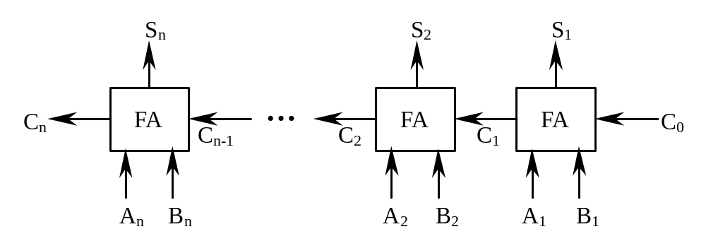
串行进位的并行加法器
图4-3 串行进位的并行加法器
其中：C₁=G₁+P₁C₀
C₂=G₂+P₂C₁
┇
C_{n}=G_{n}+P_{n}C_{n-1}

Slide 14
4.1.2 进位的产生和传递（续）
串行进位的并行加法器的总延迟时间与字长成正比，字长越长，总延迟时间就越长。假定，将一级“与门”、“或门”的延迟时间定为ty，从上述公式中可看出，每一级全加器的进位延迟时间为2ty。在字长为n位的情况下，若不考虑G_{i}、P_{i}的形成时间，从C₀→C_{n}的最长延迟时间为2nty（设C₀为加法器最低位的进位输入，C_{n}为加法器最高位的进位输出）。

Slide 15
4.1.3 并行加法器的快速进位
1.并行进位方式
并行进位又叫先行进位、同时进位，其特点是各级进位信号同时形成。
C₁=G₁+PC₀
C₂=G₂+P₂C₁=G₂+P₂G₁+P₂P₁C₀
C₃=G₃+P₃C₂=G₃+P₃G₂+P₃P₂G₁+P₃P₂P₁C₀
C₄=G₄+P₄C₃=G₄+P₄G₃+P₄P₃G₂+P₄P₃P₂G₁
+P₄P₃P₂P₁C₀
┇

Slide 16
1.并行进位方式（续）
这种进位方式是快速的，若不考虑G_{i}、P_{i}的形成时间，从C₀→C_{n}的最长延迟时间仅为2ty，而与字长无关。但是随着加法器位数的增加，C_{i}的逻辑表达式会变得越来越长，输入变量会越来越多，这会使电路结构变得很复杂，所以完全采用并行进位是不现实的。

Slide 17
2.分组并行进位方式
⑴单级先行进位方式（组内并行、组间串行）
以16位加法器为例，可分为4组，每组4位。第一小组组内的进位逻辑函数C₁、C₂、C₃、C₄的表达式与前述相同，它们是同时产生的，实现上述进位逻辑函数的电路称之为4位先行进位电路CLA，其延迟时间是2ty。
利用这种4位的CLA电路以及进位产生/传递电路和求和电路可以构成4位的CLA加法器。用4个这样的CLA加法器，很容易构成16位的单级先行进位加法器。

Slide 18
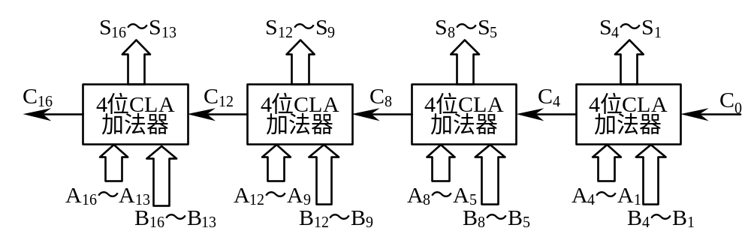
16位单级先行进位加法器
图4-4 16位单级先行进位加法器

Slide 19
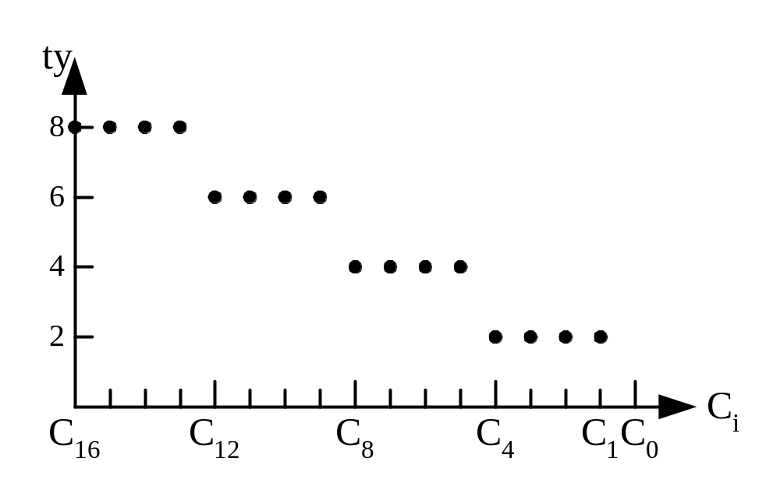
16位单级先行进位时间图
图4-5 16位单级先行进位时间图

Slide 20
2.分组并行进位方式（续）
⑵多级先行进位方式（组内并行、组间并行）
仍以字长为16位的加法器作为例子，分析两级先行进位加法器的设计方法。第一小组的进位输出C₄可以变成两个与项相或：
C₄=G₄+P₄G₃+P₄P₃G₂+P₄P₃P₂G₁+P₄P₃P₂P₁C₀
=G₁*+P₁*C₀
其中：G₁*=G₄+P₄G₃+P₄P₃G₂+P₄P₃P₂G₁
P₁*=P₄P₃P₂P₁
G_{i}*称为组进位产生函数
P_{i}*称为组进位传递函数

Slide 21
2.分组并行进位方式（续）
依次类推，可以得到：
C₈=G₂*+P₂*C₄=G₂*+P₂*G₁*+P₂*P₁*C₀
C₁₂=G₃*+P₃*G₂+P₃*P₂*G₁*+P₃*P₂*P₁*C₀
C₁₆=G₄*+P₄*G₃*+P₄*P₃*G₂*+P₄*P₃*P₂*G₁*
+P₄*P₃*P₂*P₁*C₀

Slide 22
2.分组并行进位方式（续）
成组先行进位电路BCLA，其延迟时间是2ty。利用这种4位的BCLA电路以及进位产生/传递电路和求和电路可以构成4位的BCLA加法器。16位的两级先行进位加法器可由4个BCLA加法器和1个CLA电路组成。

Slide 23
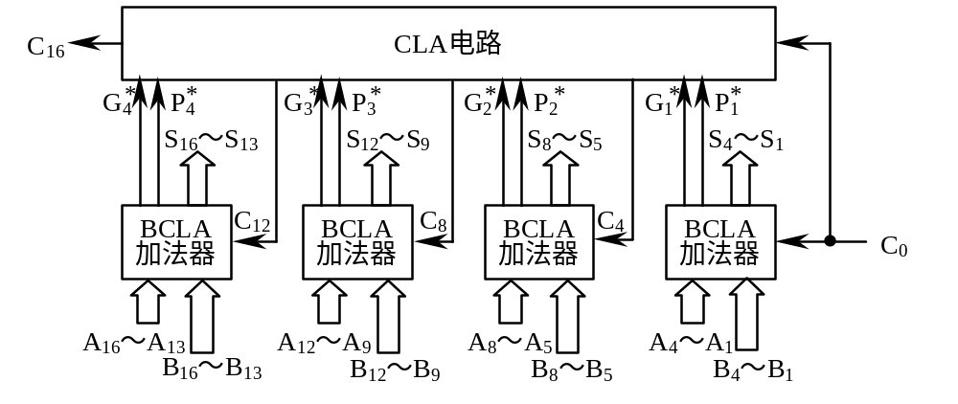
16位两级先行进位加法器
图4-6 16位两级先行进位加法器

Slide 24
C₁₅
C₁₁
C₇
C₃
大组内并行进位逻辑
（SN74182）
P₁₅*
G₃*
G₁₅*
P₃*
P₁₁*
G₁₁*
P₇*
G₇*
C14C13C12
C10 C9 C8
C6 C5 C4
C2 C1 C0
第3小组组内
并行进位逻辑
（SN74181）
第2小组组内
并行进位逻辑
（SN74181）
第1小组组内
并行进位逻辑
（SN74181）
第0小组组内
并行进位逻辑
（SN74181）
C₁₁
C₇
C₃
C₋₁
P15~P12 G15~G12
P11~P8 G11~G8
P7~P4 G7~G4
P3~P0 G3~G0
两级分组‘并-并’行进位逻辑

Slide 25
2.分组并行进位方式（续）
若不考虑G_{i}、P_{i}的形成时间，C₀经过2ty产生第一小组的C₁、C₂、C₃及所有组进位产生函数G_{i}*和组进位传递函数P_{i}*；再经过2ty，由CLA电路产生C₄、C₈、C₁₂、C₁₆；再经过2ty后，才能产生第二、三、四小组内的C₅～C₇、C₉～C₁₁、C₁₃～C₁₅。此时加法器的最长进位延迟时间是6ty。

Slide 26
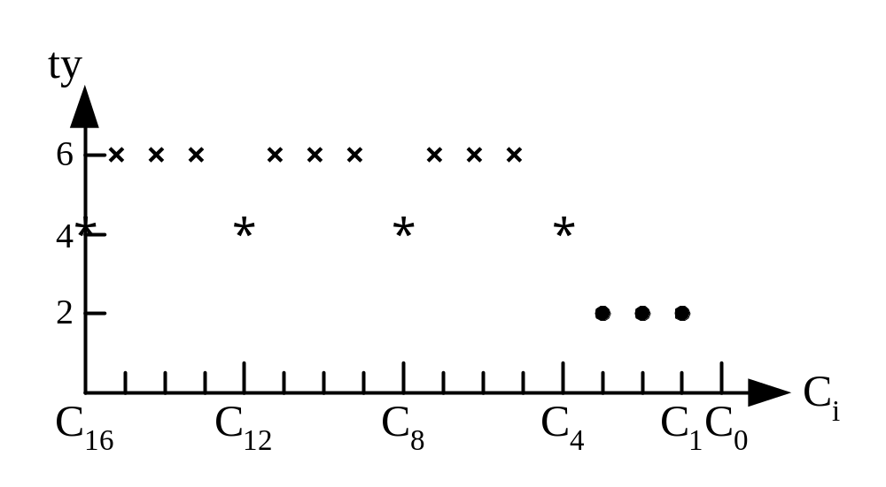
16位两级先行进位时间图
图4-7 16位两级先行进位时间图

Slide 27
4.2 定点加减运算
定点数的加减运算包括原码、补码和反码3种带符号数的加减运算，其中补码加减运算实现起来最方便。

Slide 28
4.2.1 原码加减运算
原码加减运算规则：
⑴参加运算的操作数取其绝对值；
⑵若做加法，则两数直接相加;若做减法，则将减数先变一次补，再进行加法运算；
⑶运算之后，可能有两种情况：
①有进位，结果为正，即得到正确的结果。
②无进位，结果为负，则应再变一次补，才能得到正确的结果。
⑷结果加上符号位。
通常，把运算之前的变补称为前变补，运算之后的变补称为后变补。

Slide 29
4.2.2 补码加减运算
1.补码加法
两个补码表示的数相加，符号位参加运算，且两数和的补码等于两数补码之和，即：
[X+Y]_{补}=[X]_{补}+[Y]_{补}

Slide 30
2.补码减法
根据补码加法公式可推出：
[X-Y]_{补}=[X+(-Y)]_{补}=[X]_{补}+[-Y]_{补}
从补码减法公式可以看出，只要求得[-Y]_{补}，就可以变减法为加法。不管Y的真值为正或为负，已知[Y]_{补}求[-Y]_{补}的方法是：将[Y]_{补}连同符号位一起求反，末尾加“1” 。[-Y]_{补}被称为[Y]_{补}的机器负数，由[Y]_{补}求[-Y]_{补}的过程称为对[Y]_{补}变补（求补），表示为
[-Y]_{补}=[[Y]_{补}]_{变补}

Slide 31
2.补码减法（续）
“某数的补码表示”与“变补”是两个不同的概念。一个负数由原码转换成补码时，符号位是不变的，仅对数值位各位变反，末位加“1”。而变补则不论这个数的真值是正是负，一律连同符号位一起变反，末位加“1”。[Y]_{补}表示的真值如果是正数，则变补后[-Y]_{补}所表示的真值变为负数，反之亦然。
例1：Y=-0.0110， [Y]_{原}=1.0110，
[Y]_{补}=1.1010， [-Y]_{补}=0.0110
例2：Y=0.0110， [Y]_{原}=0.0110，
[Y]_{补}=0.0110， [-Y]_{补}=1.1010

Slide 32
3.补码加减运算规则
⑴参加运算的两个操作数均用补码表示；
⑵符号位作为数的一部分参加运算；
⑶若做加法，则两数直接相加，若做减法，则将被减数与减数的机器负数相加；
⑷运算结果仍用补码表示。

Slide 33
补码加法示例
例3：A=0.1011，B=-0.1110，求A+B
∵[A]_{补}=0.1011 [B]_{补}=1.0010
0.1011 [A]_{补}
+ 1.0010 [B]_{补}
1.1101 [A+B]_{补}
∴[A+B]_{补}=1.1101
A+B=-0.0011

Slide 34
补码减法示例
例4：A=0.1011，B=-0.0010，求A-B
∵[A]_{补}=0.1011 [B]_{补}=1.1110
[-B]_{补}=0.0010
0.1011 [A]_{补}
+ 0.0010 [-B]_{补}
0.1101 [A-B]_{补}
∴[A-B]_{补}=0.1101
A-B=0.1101

Slide 35
4.符号扩展
在计算机算术运算中，有时必须将采用给定位数表示的数转换成具有更多位数的某种表示形式，这被称为“符号扩展”。
实际上补码的符号扩展非常简单，所有附加位均用符号位填充，即正数用0进行填充，负数用1填充。

Slide 36
4.2.3 补码的溢出判断与检测方法
1.溢出的产生
在补码运算中，若两个正数相加，而结果为负；两个负数相加，而结果为正，则结果出错。
例5：设：X=1011B=11D，Y=111B=7D
则 [X]_{补}=0,1011，[Y]_{补}=0,0111
0,1 0 1 1 [X]_{补}
+ 0,0 1 1 1 [Y]_{补}
1,0 0 1 0 [X+Y]_{补}
∴[X+Y]_{补}=1,0010
X+Y=-1110B=-14D
两正数相加结果为-14D，显然是错误的。

Slide 37
1.溢出的产生（续）
例6：设：X=-1011B=-11D，Y=-111B=-7D
则 [X]_{补}=1,0101 [Y]_{补}=1,1001
1,0 1 0 1 [X]_{补}
+ 1,1 0 0 1 [Y]_{补}
0,1 1 1 0 [X+Y]_{补}
∴[X+Y]_{补}=0,1110
X+Y=1110B=14D
两负数相加结果为14D，显然也是错误的。

Slide 38
1.溢出的产生（续）
字长为n+1位的定点整数（其中一位为符号位），采用补码表示，当运算结果大于2^{n}-1或小于-2^{n}时，就产生溢出。
设参加运算的两数为X、Y，做加法运算。
若X、Y异号，实际上是做两数相减，所以不会溢出。
若X、Y同号，运算结果为正且大于所能表示的最大正数或运算结果为负且小于所能表示的最小负数（绝对值最大的负数）时，产生溢出。将两正数相加产生的溢出称为正溢；反之，两负数相加产生的溢出称为负溢。

Slide 39
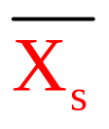
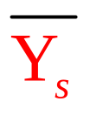

2.溢出检测方法
设：被操作数为：[X]_{补}=X_{s},X₁X₂…X_{n}
操作数为：[Y]_{补}=Y_{s},Y₁Y₂…Y_{n}
其和（差）为：[S]_{补}=S_{s},S₁S₂…S_{n}
⑴采用一个符号位
采用一个符号位检测溢出时，当X_{s}=Y_{s}=0，S_{s}=1时，产生正溢；当X_{s}=Y_{s}=1，S_{s}=0时，产生负溢。
溢出判断条件为
溢出= S_{s}+X_{s} Y_{s}

Slide 40
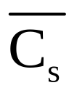

2.溢出检测方法（续）
⑵采用进位位判断
两数运算时，产生的进位为
C_{s},C₁C₂…C_{n}，
其中：C_{s}为符号位产生的进位，C₁为最高数值位产生的进位。
两正数相加，当最高有效位产生进位（C₁=1）而符号位不产生进位（C_{s}=0）时，发生正溢；两负数相加，当最高有效位不产生进位（C₁=0）而符号位产生进位（C_{s}=1）时，发生负溢。故溢出条件为
溢出= C₁+C_{s} =C_{s}⊕C₁

Slide 41
2.溢出检测方法（续）
⑶采用变形补码（双符号位补码）
在双符号位的情况下，把左边的符号位S_{s1}叫做真符，两个符号位都作为数的一部分参加运算。这种编码又称为变形补码。
双符号位的含义如下：
S_{s1}S_{s2}=00 结果为正数，无溢出
S_{s1}S_{s2}=01 结果正溢
S_{s1}S_{s2}=10 结果负溢
S_{s1}S_{s2}=11 结果为负数，无溢出
当两位符号位的值不一致时，表明产生溢出，溢出条件为
溢出=S_{s1}⊕S_{s2}

Slide 42

4.2.4 补码定点加减运算的实现
要实现补码加法，则需给出X→F、Y→F和F→X三个控制信号，同时打开门A、门B和门C，把寄存器X和寄存器Y的内容送入加法器的两个输入端进行加法运算，并把结果送回，最后由打入脉冲CP_{X}打入寄存器X。
减法与加法的不同之处在于，加法使用Y→F控制信号，减法使用 →F和1→F控制信号，其余控制信号相同。

Slide 43
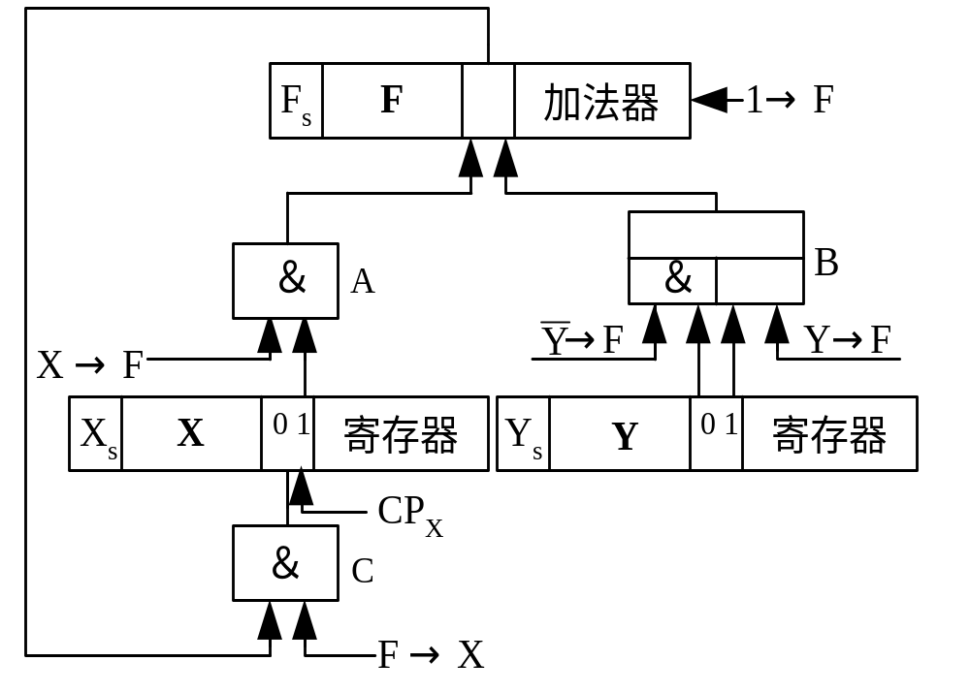
补码加减运算的逻辑电路
≥1
图4-8 补码加减运算器框图

Slide 44
4.3 带符号数的移位和舍入操作
在计算机中，实现乘除运算的方案通常有3种：
⑴ 软件实现。在低档微机中无乘除运算指令，只能用乘法和除法子程序来实现乘除运算。
⑵ 在原有实现加减运算的运算器基础上增加一些逻辑线路，使乘除运算变换成加减和移位操作。在机器中设有乘除指令。
⑶ 设置专用的乘、除法器，机器中设有相应的乘除指令。
不管采用什么方案实现乘除法，基本原理是相同的。如果采用第⑵种方案，则必然会涉及到移位操作。

Slide 45
4.3.1 带符号数的移位操作
1.原码的移位规则
不论正数还是负数，在左移或右移时，符号位均不变，空出位一律以“0”补入。
负数的原码移位前后结果为：
左移：移位前有：1 X₁ X₂ … X_{n-1} X_{n}
移位后有：1 X₂ X₃ … X_{n} 0
右移：移位前有：1 X₁ X₂ … X_{n-1} X_{n}
移位后有：1 0 X₁ … X_{n-2} X_{n-1}

Slide 46
2.补码的移位规则
⑴正数
符号位不变，不论左移或右移，空出位一律以“0”补入。
⑵负数
符号位不变，左移后的空出位补“0”，右移后的空出位补“1”。
左移：移位前有：1 X₁ X₂ … X_{n-1} X_{n}
移位后有：1 X₂ X₃ … X_{n} 0
右移：移位前有：1 X₁ X₂ … X_{n-1} X_{n}
移位后有：1 1 X₁ … X_{n-2} X_{n-1}

Slide 47
3.移位功能的实现
在计算机中，通常移位操作由移位寄存器来实现，但也有一些计算机不设置专门的移位寄存器，而在加法器的输出端加一个移位器。移位器是由与门和或门组成的逻辑电路（实际是一个多路选择器），可以实现直传（不移位）、左斜一位送（左移一位）和右斜一位送（右移一位）的功能。

Slide 48
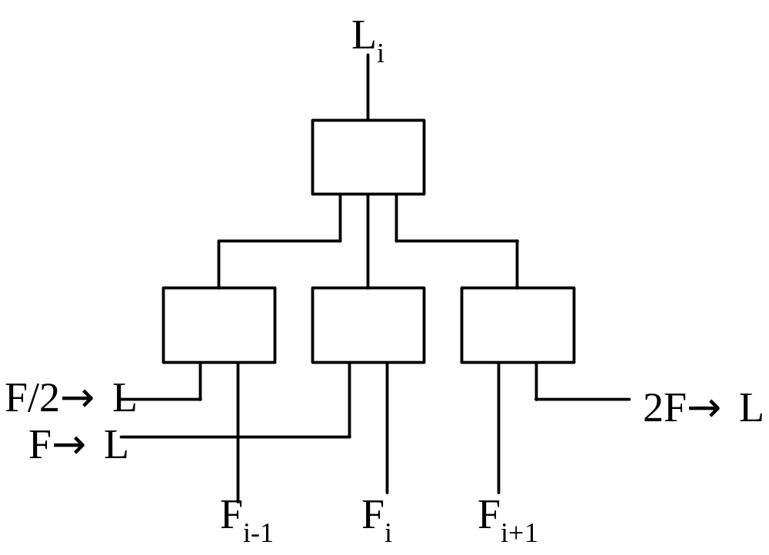

移位器逻辑电路
≥1
图4-9 移位器逻辑电路

Slide 49
4.3.2 带符号数的舍入操作
在算术右移时，由于受到硬件的限制，运算结果有可能需要舍去一定的尾数，这会造成一些误差。为了缩小误差，就要进行舍入处理。假定经过运算后的数共有p+q位，现仅允许保留前p位。常见的舍入方法有：
⑴恒舍（切断）
无论多余部分q位为何代码，一律舍去，保留部分的p位不作任何改变。

Slide 50
4.3.2 带符号数的舍入操作（续）
⑵冯·诺依曼舍入法
这种舍入法又称为恒置1法，即不论多余部分q位为何代码，都把保留部分p位的最低位置1。
⑶下舍上入法
下舍上入就是0舍1入。用将要舍去的q位的最高位作为判断标志，以决定保留部分是否加1。如该位为0，则舍去整个q位（相当于恒舍）；如该位为1，则在保留的p位的最低位上加1。

Slide 51
4.3.2 带符号数的舍入操作（续）
⑷查表舍入法
查表舍入法又称ROM舍入法，因为它用ROM来存放舍入处理表，每次经查表来读得相应的处理结果。通常，ROM表的容量为2^{K}个单元，每个单元字长为K-1位。舍入处理表的内容设置一般采用的方法是：当K位数据的高K-1位为全“1”时，让那些单元按恒舍法填入K-1位全“1”，其余单元都按下舍上入法来填其内容。

Slide 52
4.4 定点乘法运算
在计算机中，乘法运算大多数由累加与移位来实现，也有些机器中具有由大规模集成电路制造的阵列乘法模块。

Slide 53
4.4.1 原码一位乘法
1.原码一位乘法算法
原码一位乘法是从手算演变而来的，即用两个操作数的绝对值相乘，乘积的符号为两操作数符号的异或值（同号为正，异号为负）。
乘积P=|X|×|Y|
符号P_{s}=X_{s}⊕Y_{s}
式中：P_{s}为乘积的符号，X_{s}和Y_{s}为被乘数和乘数的符号。

Slide 54
1.原码一位乘法算法（续）
原码一位乘法的规则：
⑴参加运算的操作数取其绝对值；
⑵令乘数的最低位为判断位，若为“1”，加被乘数，若为“0”，不加被乘数（加0）；
⑶累加后的部分积以及乘数右移一位；
⑷重复n次⑵和⑶ ；
⑸符号位单独处理，同号为正，异号为负。

Slide 55
1.原码一位乘法算法（续）
通常，乘法运算需要3个寄存器。被乘数存放在B寄存器中；乘数存放在C寄存器中；A寄存器用来存放部分积与最后乘积的高位部分，它的初值为0。运算结束后寄存器C中不再保留乘数，改为存放乘积的低位部分。
例8：已知：X=0.1101，Y=-0.1011，求：X×Y。
|X|=00.1101→B，|Y|=.1011→C，0→A

Slide 56
原码一位乘法示例
A C 说明
0 0.0 0 0 0 1 0 1 1
+|X| 0 0.1 1 0 1 C₄=1，+|X|
0 0.1 1 0 1
→ 0 0.0 1 1 0 1 1 0 1 部分积右移一位
+|X| 0 0.1 1 0 1 C₄=1，+|X|
0 1.0 0 1 1
→ 0 0.1 0 0 1 1 1 1 0 部分积右移一位
+0 0 0.0 0 0 0 C₄=0，+0
0 0.1 0 0 1
→ 0 0.0 1 0 0 1 1 1 1 部分积右移一位
+|X| 0 0.1 1 0 1 C₄=1，+|X|
0 1.0 0 0 1
→ 0 0.1 0 0 0 1 1 1 1 部分积右移一位
∵P_{S}=X_{S}⊕Y_{S}=0⊕1=1
∴X×Y=-0.10001111

Slide 57
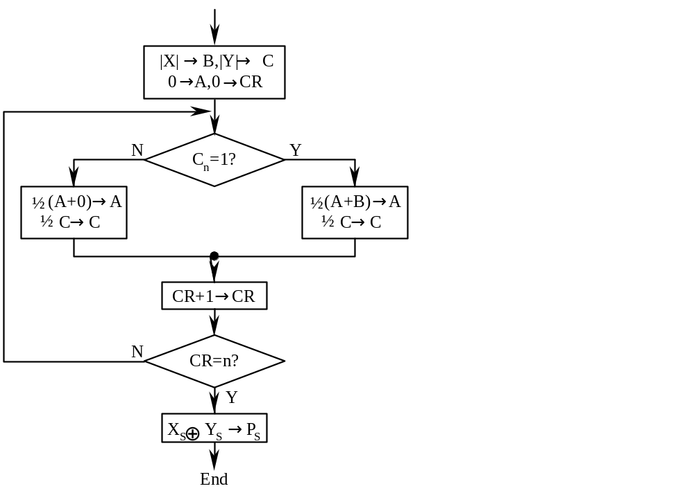
原码一位乘法流程图
图4-11 原码一位乘法流程图

Slide 58
2.原码一位乘法运算的实现
图4-12中A、B是n+2位的寄存器，C是n位的寄存器，A寄存器和C寄存器是级联在一起的，它们都具有右移一位的功能，在右移控制信号的作用下，A寄存器最低一位的值将移入C寄存器的最高位。C寄存器的最低位的值作为字级与门的控制信号，以控制加被乘数还是不加被乘数（即加0）。C寄存器中的乘数在逐次右移过程中将逐步丢失，取而代之的是乘积的低位部分。原码一位乘法运算器电路中除去三个寄存器外，还需要一个n+2位的加法器、一个计数器、n+2个与门（控制是否加被乘数）和一个异或门（处理符号位）。

Slide 59
4.4.2 补码一位乘法
虽然原码乘法比补码乘法容易实现，但因为补码加减法简单，在以加减运算为主的通用机中操作数都用补码表示，所以这类计算机在做乘法时常使用补码乘法。
1.校正法
校正法是将[X]_{补}和[Y]_{补}按原码规则运算，所得结果根据情况再加以校正，从而得到正确的[X×Y]_{补}。补码乘法的统一表达式：
[X×Y]_{补}=[X]_{补}×(0.Y₁Y₂…Y_{n})+[-X]_{补}×Y_{s}

Slide 60
2.比较法——Booth乘法
递推公式：
[Z₀]_{补}=0
[Z₁]_{补}=2⁻¹{[Z₀]_{补}+(Y_{n+1}-Y_{n})[X]_{补}}
[Z₂]_{补}=2⁻¹{[Z₁]_{补}+(Y_{n}-Y_{n-1})[X]_{补}}
┇
[Z_{n}]_{补}=2⁻¹{[Z_{n-1}]_{补}+(Y₂-Y₁)[X]_{补}}
∴[X×Y]_{补}=[Z_{n}]_{补}+(Y₁-Y_{s})[X]_{补}
式中，[Z₀]_{补}为初始部分积，[Z₁]_{补}～[Z_{n}]_{补}依次为各次求得的累加并右移之后的部分积。

Slide 61
2.比较法——Booth乘法 （续）
Booth乘法规则：
⑴参加运算的数用补码表示；
⑵符号位参加运算；
⑶乘数最低位后面增加一位附加位Y_{n+1}，其初值为0；
⑷由于每求一次部分积要右移一位，所以乘数的最低两位Y_{n}、Y_{n+1}的值决定了每次应执行的操作；
⑸移位按补码右移规则进行；
⑹共需做n+1次累加，n次移位，第n+1次不移位。

Slide 62
Booth乘法运算操作
判断位Y_{n} Y_{n+1} 操 作
0 0 原部分积右移一位
0 1 原部分积加[X]_{补}后右移一位
1 0 原部分积加[-X]_{补}后右移一位
1 1 原部分积右移一位

Slide 63
2.比较法——Booth乘法 （续）
由于符号位要参加运算，部分积累加时最高有效位产生的进位可能会侵占符号位，故被乘数和部分积应取双符号位，而乘数只需要一位符号位。运算时仍需要有3个寄存器，各自的作用与原码时相同，只不过存放的内容均为补码表示而已。
例9：已知X=-0.1101，Y=0.1011；求X×Y。
[X]_{补}=11.0011→B，[Y]_{补}=0.1011→C，0→A
[-X]_{补}=00.1101

Slide 64
Booth乘法示例
A C 附加位 说明
0 0.0 0 0 0 0.1 0 1 1 0
+[-X]_{补} 0 0.1 1 0 1 C₄C₅=10，+[-X]_{补}
0 0.1 1 0 1
→ 0 0.0 1 1 0 1 0 1 0 1 1 部分积右移一位
+0 0 0.0 0 0 0 C₄C₅=11，+0
0 0.0 1 1 0
→ 0 0.0 0 1 1 0 1 0 1 0 1 部分积右移一位
+[X]_{补} 1 1.0 0 1 1 C₄C₅=01，+[X]_{补}
1 1.0 1 1 0
→ 1 1.1 0 1 1 0 0 1 0 1 0 部分积右移一位
+[-X]_{补} 0 0.1 1 0 1 C₄C₅=10，+[-X]_{补}
0 0.1 0 0 0
→ 0 0.0 1 0 0 0 0 0 1 0 1 部分积右移一位
+[X]_{补} 1 1.0 0 1 1 C₄C₅=01，+[X]_{补}
1 1.0 1 1 1
∵[X×Y]_{补}=1.01110001
∴X×Y=-0.10001111

Slide 65
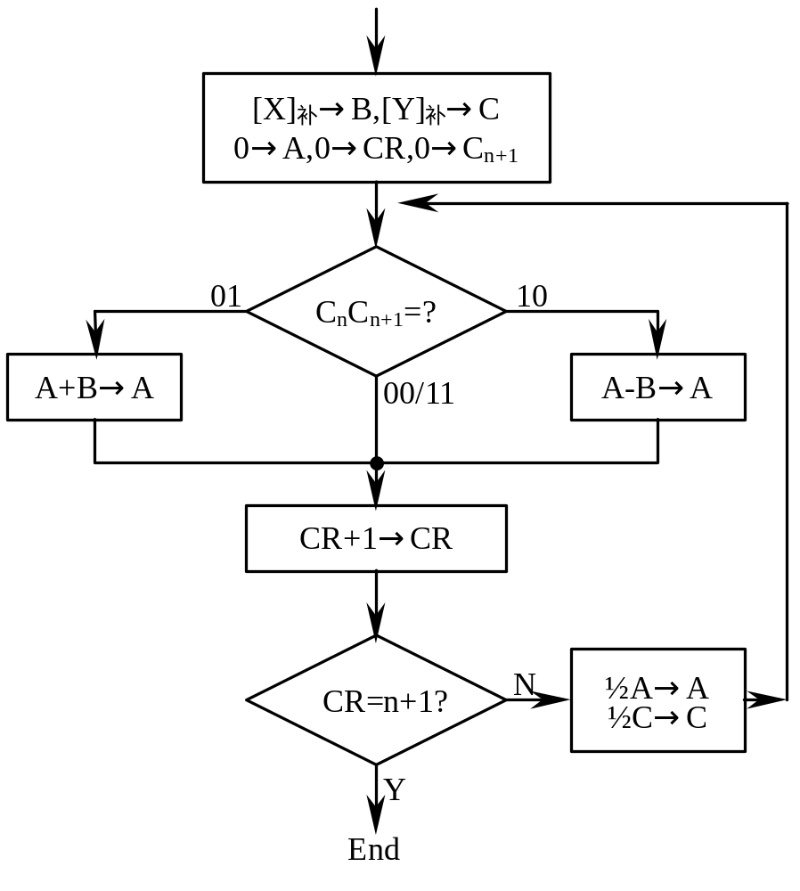
Booth乘法流程图
图4-13 Booth乘法流程图

Slide 66
3.Booth乘法运算的实现
各器件的作用与原码一位乘法相同，A、B寄存器长n+2位，C寄存器长n+1位，还需一个n+2位的加法器、n+2个与或门和一个计数器。由C寄存器的最低两位C_{n}C_{n+1}来控制是加/减被乘数还是加0，当C_{n}C_{n+1}=01时，加被乘数，即加B寄存器的内容；C_{n}C_{n+1}=10时，减被乘数，即加上B寄存器中内容的反，并在加法器的最低位加1；C_{n}C_{n+1}=00或11时，不加也不减（加0）。由于符号位参与运算，所以不需要专门处理符号位的异或门。

Slide 67
4.4.3 补码两位乘法
为了提高乘法的执行速度，可以选用两位乘法的方案。所谓两位乘法，就是每次处理乘数中的两位，从而使乘法的速度提高了一倍。
根据Booth乘法方便地推导出补码两位乘法，即把补码两位乘理解为将Booth乘法的两次合并为一次来做。

Slide 68
补码两位乘法操作
Y_{n-1}Y_{n}Y_{n+1}
0 0 0 +0，右移2位
0 0 1 +[X]_{补}，右移2位
0 1 0 +[X]_{补}，右移2位
0 1 1 +2[X]_{补}，右移2位
1 0 0 +2[-X]_{补}，右移2位
1 0 1 +[-X]_{补}，右移2位
1 1 0 +[-X]_{补}，右移2位
1 1 1 +0，右移2位

Slide 69

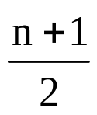
4.4.3 补码两位乘法（续）
被乘数和部分积取3符号位，当乘数的数值位n为偶数时，乘数取两符号位，共需作 +1次累加， 次移位（最后一次不移位）；当n为奇数时，乘数只需一个符号位，共需 次累加和移位，但最后一次仅移一位。
例10：已知：X=0.0110011，Y=-0.0110010，求：X×Y。
[X]_{补}=000.0110011→B，
[Y]_{补}=1.1001110→C，0→A
2[X]_{补}=000.1100110，
[-X]_{补}=111.1001101，2[-X]_{补}=111.0011010

Slide 70
补码两位乘法示例
A C 附加位
0 0 0.0 0 0 0 0 0 0 1.1 0 0 1 1 1 0 0
+2[-X]_{补} 1 1 1.0 0 1 1 0 1 0
1 1 1.0 0 1 1 0 1 0
2→ 1 1 1.1 1 0 0 1 1 0 1 0 1 1 0 0 1 1 1
+0 0 0 0.0 0 0 0 0 0 0
1 1 1.1 1 0 0 1 1 0
2→ 1 1 1.1 1 1 1 0 0 1 1 0 1 0 1 1 0 0 1
+ [X]_{补} 0 0 0.0 1 1 0 0 1 1
0 0 0.0 1 0 1 1 0 0
2→ 0 0 0.0 0 0 1 0 1 1 0 0 1 0 1 0 1 1 0
+ [-X]_{补} 1 1 1.1 0 0 1 1 0 1
1 1 1.1 0 1 1 0 0 0
1→ 1 1 1.1 1 0 1 1 0 0 0 0 0 1 0 1 0 1 1
∴[X×Y]_{补}＝1.11011000001010
X×Y＝-0.00100111110110

Slide 71
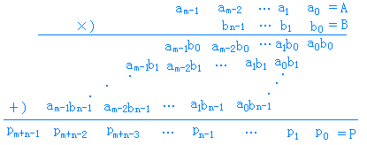
阵列乘法器
设有两个不带符号的二进制整数A和B：
  A＝a_{m－1}…a₁a₀
  B＝b_{n－1}…b₁b₀
被乘数A与乘数B相乘,产生m＋n位乘积P：
  P＝p_{m＋n－1}…p₁p₀
m位乘n位不带符号整数的阵列乘法中,“加法—移位”操作的被加数矩阵如下：

Slide 72
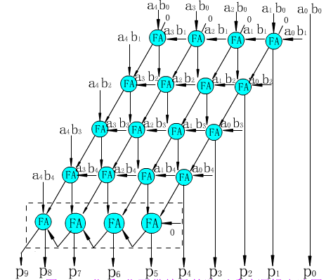

Slide 73
4.5 定点除法运算
除法是乘法的逆运算，与乘法运算的处理思想相似，可以将n位除转化成若干次“减法－移位”，也有些计算机具有由大规模集成电路制造的阵列除法模块。

Slide 74
4.5.1 原码除法运算
1.原码比较法和恢复余数法
⑴比较法
比较法类似于手工运算，只是为了便于机器操作，将除数右移改为部分余数左移，每一位的上商直接写到寄存器的最低位。设A寄存器中存放被除数（或部分余数），B寄存器中存放除数，C 寄存器用来存放商Q，若A≥B，则上商1，并减除数；若A<B，则上商0。比较法需要设置比较线路，从而增加了硬件的代价。

Slide 75
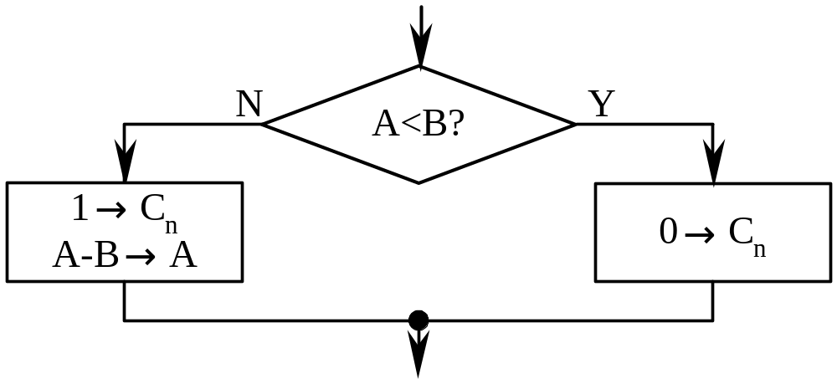
比较过程的流程图
图4-16(a) 比较过程流程

Slide 76
1.原码比较法和恢复余数法（续）
⑵恢复余数法
恢复余数法是直接作减法试探方法，不管被除数（或部分余数）减除数是否够减，都一律先做减法。若部分余数为正，表示够减，该位商上“1”；若部分余数为负，表示不够减，该位商上“0”，并要恢复余数。

Slide 77
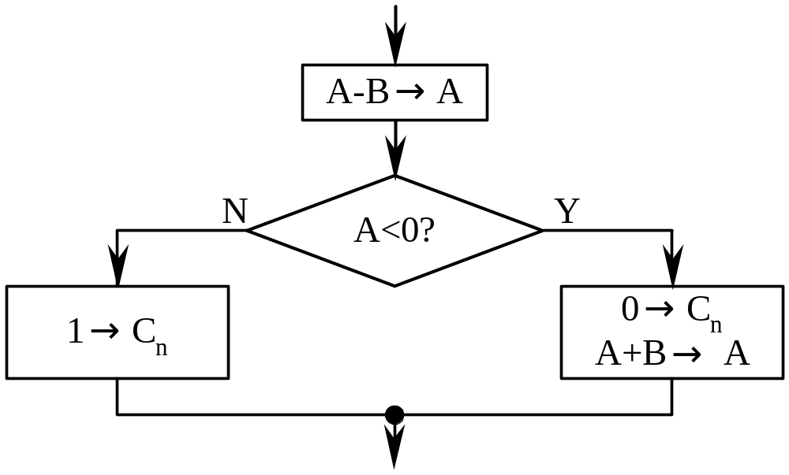
恢复余数过程的流程图
图4-16(b) 恢复余数过程流程

Slide 78
1.原码比较法和恢复余数法（续）
由于部分余数的正、负是根据不同的操作数组合随机出现的，恢复除数法会使得除法运算的实际操作次数不固定，从而导致控制电路比较复杂。而且在恢复余数时，要多作一次加法，降低了除法的执行速度。因此，原码恢复余数法在计算机中一般很少采用。

Slide 79
2.原码不恢复余数法（原码加减交替法）
原码不恢复余数法是对恢复余数法的一种改进，它减少了浪费的加法时间，且运算的次数固定，故被广泛采用。
在恢复余数法中，若第i-1次求商的部分余数为r_{i-1}，则第i次求商操作为：r_{i}=2r_{i-1}-Y，
若够减，部分余数r_{i}=2r_{i-1}-Y＞0，商1。
若不够减，部分余数r_{i}=2r_{i-1}-Y＜0，商0，恢复余数后，r_{i}’=r_{i}+Y=2r_{i-1}，然后再左移一位，进行第i+1次操作：
r_{i+1}=2r_{i}’-Y=2(r _{i}+Y)-Y=2r_{i}+2Y-Y=2r_{i}+Y

Slide 80
2.原码不恢复余数法（续）
原码不恢复余数除法由下面的通式表示：
r_{i+1}=2r_{i}+(1-2Q_{i})Y
式中Q_{i}为第i次所得的商，若部分余数为正，则Q_{i}=1，部分余数左移一位，下一次继续减除数；若部分余数为负，则Q_{i}=0，部分余数左移一位，下一次加除数。由于加减运算交替地进行，故称为原码加减交替法。

Slide 81
2.原码不恢复余数法（续）
除法运算需要3个寄存器。A和B寄存器分别用来存放被除数和除数，C寄存器用来存放商，它的初值为0。运算过程中A寄存器的内容为部分余数，它将不断地变化，最后剩下的是扩大了若干倍的余数，只有将它乘上2^{-n}才是真正的余数。
例12：已知：X=-0.10101，Y=0.11110，求：X÷Y。
|X|=00.10101→A，|Y|=00.11110→B，0→C
[|Y|]_{变补}=11.00010

Slide 82
原码不恢复余数除法示例
A C 说明
0 0.1 0 1 0 1 0.0 0 0 0 0
+[|Y|]_{变补} 1 1.0 0 0 1 0 -|Y|
1 1.1 0 1 1 1 0.0 0 0 0 0 余数为负，商0
← 1 1.0 1 1 1 0 左移一位
+|Y| 0 0.1 1 1 1 0 +|Y|
0 0.0 1 1 0 0 0.0 0 0 0 1 余数为正，商1
← 0 0.1 1 0 0 0 左移一位
+[|Y|]_{变补} 1 1.0 0 0 1 0 -|Y|
1 1.1 1 0 1 0 0.0 0 0 1 0 余数为负，商0
← 1 1.1 0 1 0 0 左移一位
+|Y| 0 0.1 1 1 1 0 +|Y|
0 0.1 0 0 1 0 0.0 0 1 0 1 余数为正，商1
← 0 1.0 0 1 0 0 左移一位
+[|Y|]_{变补} 1 1.0 0 0 1 0 -|Y|
0 0.0 0 1 1 0 0.0 1 0 1 1 余数为正，商1
← 0 0.0 1 1 0 0 左移一位
+[|Y|]_{变补} 1 1.0 0 0 1 0 -|Y|
1 1.0 1 1 1 0 0.1 0 1 1 0 余数为负，商0
+|Y| 0 0.1 1 1 1 0 恢复余数，+|Y|
0 0.0 1 1 0 0

Slide 83
原码不恢复余数除法示例（续）
经过原码不恢复余数除法，有：
商=0.10110
余数=0.01100×2⁻⁵
∴ X÷Y=-(0.10110+ )
0.01100×2⁻⁵
0.11110

Slide 84
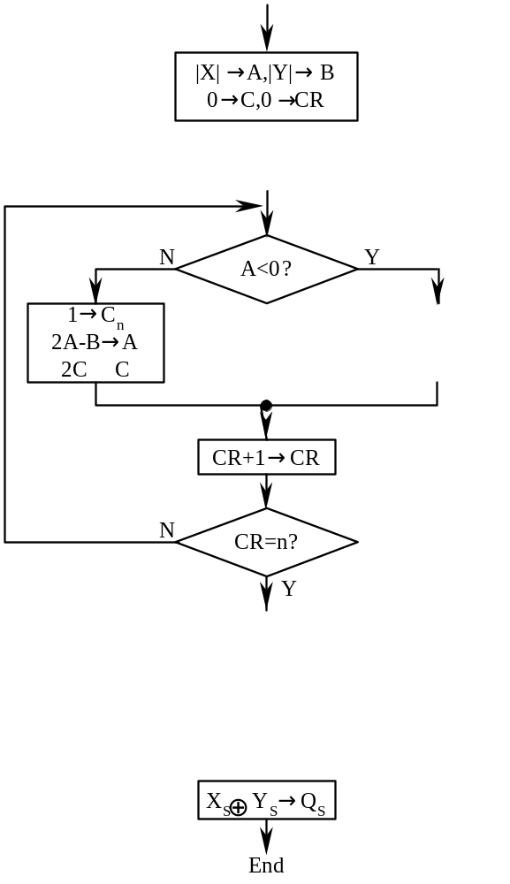
原码加减交替除法流程图
图4-17 原码加减交替除法流程图

Slide 85
2.原码不恢复余数法（续）
在定点除法运算时，为了防止溢出，要求被除数的绝对值小于除数的绝对值，|X|＜|Y|（|X|=|Y|除外），且除数不能为0。因此第一次减除数肯定是不够减的，如果我们采用先移位后减除数的方法，得到的结果也是相同的。另外，在原码加减交替法中，当最终余数为负数时，必须恢复一次余数，使之变为正余数，注意此时不需要再左移了。

Slide 86
3.原码加减交替除法的实现
图4-18中A、B寄存器长n+2位，C寄存器长n+1位，还需一个n+2位的加法器、n+2个与或门、一个计数器和一个异或门。应当注意，A寄存器和C寄存器是级联在一起的，它们都具有左移一位的功能，在左移控制信号的作用下，C寄存器最高位的值将移入A寄存器的最低位。A寄存器中的初值是被除数，但在运算过程中将变为部分余数。C寄存器的最低位用来保存每次运算得到的商值，此商值同时也作为下一次操作是做加法还是做减法的控制信号。

Slide 87
4.5.2 补码除法运算
1.够减的判断
参加运算的两个数符号任意，当被除数（或部分余数）的绝对值大于或等于除数的绝对值时，称为够减；反之称为不够减。当两数同号时，实际应作减法；两数异号时，实际应作加法。
判断的方法和结果如下：当被除数（或部分余数）与除数同号时，如果得到的新部分余数与除数同号，表示够减，否则为不够减；当被除数（或部分余数）与除数异号时，如果得到的新部分余数与除数异号，表示够减，否则为不够减。

Slide 88
2.上商规则
补码除法运算的商也是用补码表示的，上商的规则是：如果[X]_{补}和[Y]_{补}同号，则商为正数，够减时上商“1”，不够减时上商“0”；如果[X]_{补}和[Y]_{补}异号，则商为负数，够减时上商“0”，不够减时上商“1”。
补码的上商规则可归结为：
部分余数[r_{i}]_{补}和除数[Y]_{补}同号，商上“1”，反之，商上“0”。

Slide 89
3.商符的确定
商符是在求商的过程中自动形成的，按补码上商规则，第一次得出的商，就是实际应得的商符。为了防止溢出，必须有|X|＜|Y|，所以第一次肯定不够减。当被除数与除数同号时，部分余数与除数必然异号，商上“0”，恰好与商符一致；当被除数与除数异号，部分余数与除数必然同号，商上“1”，也恰好就是商的符号。

Slide 90
4.求新部分余数
求新部分余数[r_{i+1}]_{补}的通式如下：
[r_{i+1}]_{补}=2[r_{i}]_{补}+(1-2Q_{i})×[Y]_{补}
Q_{i}表示第i步的商。若商上“1”，下一步操作为部分余数左移一位，减去除数；若商上“0”，下一步操作为部分余数左移一位，加上除数。
5.末位恒置1
商的最末一位恒置为“1”，运算的最大误差为2^{-n}。此法操作简单，易于实现。

Slide 91
补码加减交替除法规则
[X]_{补}与[Y]_{补} | 第一次操作 | [r_{i}]_{补}与[Y]_{补} | 上商 | 求新余数[r_{i+1}]_{补}的操作
同号 | [X]_{补}-[Y]_{补} | ①同号 （够减） | 1 | [r_{i+1}]_{补}=2[r_{i}]_{补}-[Y]_{补}
 |  | ②异号 （不够减） | 0 | [r_{i+1}]_{补}=2[r_{i}]_{补}+[Y]_{补}
异号 | [X]_{补}+[Y]_{补} | ①同号 （不够减） | 1 | [r_{i+1}]_{补}=2[r_{i}]_{补}-[Y]_{补}
 |  | ②异号 （够减） | 0 | [r_{i+1}]_{补}=2[r_{i}]_{补}+[Y]_{补}

Slide 92
补码加减交替除法示例
例13：已知X=0.1000，Y=-0.1010；
求X÷Y。
[X]_{补}=00.1000→A，
[Y]_{补}=11.0110→B，0→C
[-Y]_{补}=00.1010

Slide 93
补码加减交替除法示例（续）
A C 说明
0 0.1 0 0 0 0.0 0 0 0
+[Y]_{补} 1 1.0 1 1 0 [X]_{补}、[Y]_{补}异号，+[Y]_{补}
1 1.1 1 1 0 0.0 0 0 1 [r_{i}]_{补}、[Y]_{补}同号，商1
← 1 1.1 1 0 0 左移一位
+[-Y]_{补} 0 0.1 0 1 0 +[-Y]_{补}
0 0.0 1 1 0 0.0 0 1 0 [r_{i}]_{补}、[Y]_{补}异号，商0
← 0 0.1 1 0 0 左移一位
+[Y]_{补} 1 1.0 1 1 0 +[Y]_{补}
0 0.0 0 1 0 0.0 1 0 0 [r_{i}]_{补}、[Y]_{补}异号，商0
← 0 0.0 1 0 0 左移一位
+[Y]_{补} 1 1.0 1 1 0 +[Y]_{补}
1 1.1 0 1 0 0.1 0 0 1 [r_{i}]_{补}、[Y]_{补}同号，商1
← 1 1.0 1 0 0 左移一位
+[-Y]_{补} 0 0.1 0 1 0 +[-Y]_{补}
1 1.1 1 1 0 1.0 0 1 1 末位恒置1

Slide 94
补码加减交替除法示例（续）
[商]_{补}=1.0011
[余数]_{补}=1.1110×2⁻⁴
1.1110×2⁻⁴
[X÷Y]_{补}=1.0011+
1.0110
∴商=-0.1101
余数=-0.0010×2⁻⁴
-0.0010×2⁻⁴
X÷Y= -0.1101+
-0.1010

Slide 95
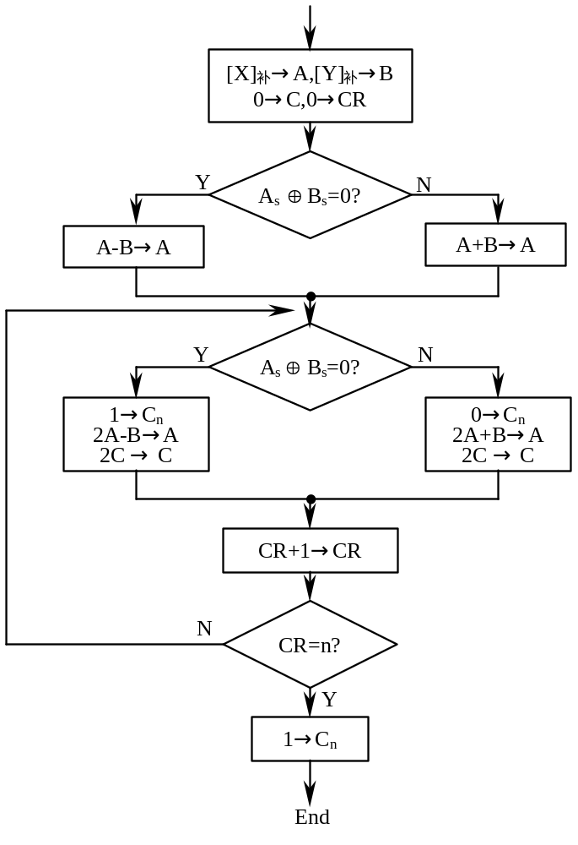
补码加减交替除法流程图
图4-19 补码加减交替除法流程图

Slide 96
4.6 规格化浮点运算
第2章中已经讨论了浮点数的表示方法，这里将进一步讨论规格化浮点数的四则运算问题，其中尾数的基值r=2。

Slide 97
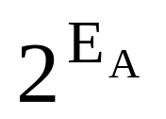
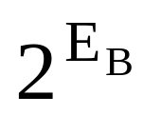
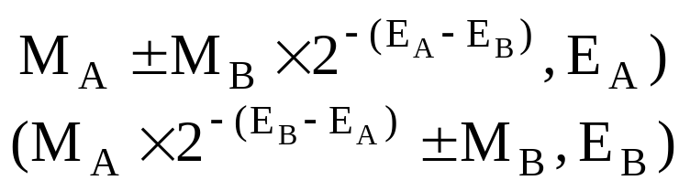
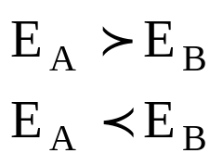
4.6.1 浮点加减运算
设两个非0的规格化浮点数分别为：
A=M_{A}×
B=M_{B}×
规格化浮点数A、B加减运算通式为：
A±B=(M_{A},E_{A})±(M_{B},E_{B})
={

Slide 98
1.浮点数加减运算步骤
⑴对阶
两个浮点数相加或相减，首先要把小数点的位置对齐，而浮点数的小数点的实际位置取决于阶码的大小，因此，对齐两数的小数点，就是使两数的阶码相等，这个过程称为对阶。
要对阶，首先应求出两数阶码E_{A}和E_{B}之差ΔE=E_{A}-E_{B}
若ΔE=0，表示两数阶码相等，即E_{A}=E_{B}；若ΔE＞0，表示E_{A}＞E_{B}；若ΔE＜0，表示E_{A}＜E_{B}。

Slide 99
1.浮点数加减运算步骤（续）
当E_{A}≠E_{B}时，要通过尾数的移位来改变E_{A}或E_{B}。对阶的规则是：小阶向大阶看齐。要使小阶的阶码增大，则相应的尾数右移，直到两数的阶码相等为止。每右移一位，阶码加1。
E_{A}＞E_{B}，则M_{B}右移。每右移一位，E_{B}+1→E_{B}，直至E_{A}=E_{B}为止。
E_{A}＜E_{B}，则M_{A}右移。每右移一位，E_{A}+1→E_{A}，直至E_{A}=E_{B}为止。
尾数右移后，应对尾数进行舍入。

Slide 100
1.浮点数加减运算步骤（续）
⑵尾数加/减
对阶之后，就可以进行尾数加/减，即：M_{A}±M_{B}→M_{C}
其算法与定点加/减法相同。
⑶尾数结果规格化
尾数加/减运算之后得到的数可能不是规格化数，为了增加有效数字的位数，提高运算精度，必须进行结果规格化操作。

Slide 101

1.浮点数加减运算步骤（续）
⑶尾数结果规格化
≤|M|＜1
设尾数用双符号位补码表示，经过加/减运算之后，可能出现以下6种情况，即：
① 00.1 x x … x
② 11.0 x x … x
③ 00.0 x x … x
④ 11.1 x x … x
⑤ 01.x x x … x
⑥ 10.x x x … x

Slide 102
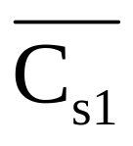
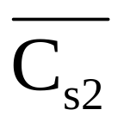
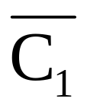
1.浮点数加减运算步骤（续）
第①和②种情况，已是规格化数。
第③和④种情况需要使尾数左移以实现规格化，这个过程称为左规。尾数每左移一位，阶码相应减1（E_{C}-1→E_{C}），直至成为规格化数为止。
左规= +C_{s1} C_{s2} C₁
左规可以进行多次。式中C_{s1}、C_{s2}表示尾数M_{C}的两个符号位，C₁为M_{C}的最高数值位。

Slide 103
1.浮点数加减运算步骤（续）
第⑤和⑥种情况在在定点加减运算中称为溢出；但浮点加减运算中，只表明此时尾数的绝对值大于1，而并非真正的溢出。这种情况应将尾数右移以实现规格化。这个过程称为右规。尾数每右移一位，阶码相应加1（E_{C}+1→E_{C}）。
右规=C_{s1}⊕C_{s2}
右规最多只有一次。

Slide 104
1.浮点数加减运算步骤（续）
⑷舍入
最简单的舍入方法是恒舍法，即无条件的丢掉正常尾数最低位之后的全部数值。
⑸溢出判断
当尾数右规后，根据阶码来判断浮点运算结果是否溢出。
[E_{C}]_{补}=01, x x x … x，表示上溢。此时，浮点数真正溢出，机器需停止运算，做溢出中断处理。
[E_{C}]_{补}=10, x x x … x，表示下溢。浮点数值趋于零，机器不做溢出处理，而是按机器零处理。

Slide 105
2.浮点数加减运算举例
有两浮点数为
A=0.101110×2⁻⁰¹
B=-(0.101011)×2⁻¹⁰
假设这两数的格式：阶码4位，用移码（偏置值为2³）表示；尾数8位，用补码表示，包含一位符号位，即
阶码 尾数
[A]_{浮}=0111；0.1011100
[B]_{浮}=0110；1.0101010

Slide 106
2.浮点数加减运算举例（续）
⑴ 对阶
求阶差：ΔE=E_{A}-E_{B}=-1-(-2)=1
ΔE=1，表示E_{A}＞E_{B}。按对阶规则，将M_{B}右移一位，E_{B}+1→E_{B}，得：
[B]_{浮}’=0111；1.1010101
⑵ 尾数求和
00.1011100
+ 11.1010101
00.0110001

Slide 107
2.浮点数加减运算举例（续）
⑶尾数结果规格化
由于结果的尾数是非规格化的数，故应左规。尾数每左移一位，阶码减1，直至尾数成为规格化数为止。最后结果为
[A+B]_{浮}=0110；0.110001
即 A+B =(0.110001)×2⁻¹⁰
未发生溢出

Slide 108
4.6.2 浮点乘除运算
设两个非0的规格化浮点数分别为
A=M_{A}×
B=M_{B}×
规格化浮点数A、B乘除运算通式为：
(M_{A},E_{A})×(M_{B},E_{B})=(M_{A}×M_{B},E_{A}+E_{B})
(M_{A},E_{A})÷(M_{B},E_{B})=(M_{A}÷M_{B},E_{A}-E_{B})

Slide 109
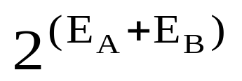
1.乘法步骤
两浮点数相乘，其乘积的阶码应为相乘两数的阶码之和，其乘积的尾数应为相乘两数的尾数之积。即：
A×B=(M_{A}×M_{B})×
⑴阶码相加
两个浮点数的阶码相加，如果阶码用补码表示，无须校正；当阶码用偏置值为2^{n}的移码表示时，阶码相加后要减去一个偏移量2^{n}。

Slide 110
1.乘法步骤（续）
因为[E_{A}]_{移}=2^{n}+E_{A}，[E_{B}]_{移}=2^{n}+E_{B}，
[E_{A}+E_{B}]_{移}=2^{n}+(E_{A}+E_{B})
而[E_{A}]_{移}+[E_{B}]_{移}=2^{n}+E_{A}+2^{n}+E_{B}
所以[E_{A}+E_{B}]_{移}=[E_{A}]_{移}+[E_{B}]_{移}-2^{n}
显然，此时阶码和中多余了一个偏置量2^{n}，应将它减去。另外，阶码相加后有可能产生溢出，此时应另作处理。

Slide 111

1.乘法步骤（续）
⑵尾数相乘
若M_{A}、M_{B}都不为0，则可进行尾数乘法，算法与定点数乘法算法相同。
⑶尾数结果规格化
由于A、B均是规格化数，所以尾数相乘后的结果一定落在下列范围内：
≤|M_{A}×M_{B}|＜1
当 ≤|M_{A}×M_{B}|＜1时，乘积已是规格化数，无须再进行规格化操作；当 ≤|M_{A}×M_{B}|＜ 时，则需要左规一次。左规时调整阶码后如果发生阶码下溢，则做机器零处理。

Slide 112
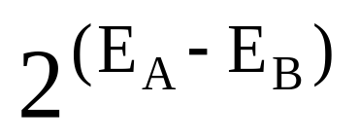
2.除法步骤
两浮点数相除，其商的阶码应为相除两数的阶码之差，其商的尾数应为相除两数的尾数之商。即：
A÷B=(M_{A}÷M_{B})×
⑴尾数调整
为了保证商的尾数是一个定点小数，首先需要检测|M_{A}|＜|M_{B}|。如果不小于，则M_{A}右移一位，E_{A}+1→E_{A}，称为尾数调整。因为A、B都是规格化数，所以最多调整一次。

Slide 113
2.除法步骤（续）
⑵阶码相减
两浮点数的阶码相减，如果阶码用补码表示，阶码相减之后无须校正；当阶码用偏置值为2^{n}的移码表示时，阶码相减后要加上一个偏移量2^{n}。阶码相减后，如有溢出，应另作处理。

Slide 114
2.除法步骤（续）
⑶尾数相除
若M_{A}、M_{B}都不为0，则可进行尾数除法。尾数除法的算法与前述定点数除法算法相同。因为开始时已进行了尾数调整，所以运算结果一定落在规格化范围内，即
≤|M_{A}÷M_{B}|＜1

Slide 115
4.6.3 浮点运算器的实现
浮点运算的阶码只有加减运算，尾数则有加、减、乘、除四种运算。可见浮点运算器主要由两个定点运算部件组成，一个是阶码运算部件，用来完成阶码加、减，以及控制对阶时小阶的尾数右移次数和规格化时对阶码的调整；另一个是尾数运算部件，用来完成尾数的四则运算以及判断尾数是否已规格化。此外，还需要有溢出判断电路等。
现代计算机可把浮点运算部件做成任选件，或称为协处理器。所谓协处理器是因为它只能协助主处理器工作，不能单独工作。

Slide 116
4.7 十进制整数的加法运算
一些通用计算机中设有十进制数据表示，可以直接对十进制整数进行算术运算。下面讨论十进制整数的加法运算和十进制加法器。

Slide 117
4.7.1 一位十进制加法运算
1.8421码加法运算
8421码的加法规则：
⑴两个十进制数的8421码相加时，按“逢二进一”的原则进行；
⑵当和≤9，无需校正；
⑶当和＞9，则+6校正；
⑷在做+6校正的同时，将产生向上一位的进位。

Slide 118
8421码的校正关系
十进制数 | 8421码 C4S4S3S2S1 | 校正前的二进制数 C4’S4’S3’S2’S1’ | 校正与否
0 ｜ 9 | 0 0 0 0 0 ｜ 0 1 0 0 1 | 0 0 0 0 0 ｜ 0 1 0 0 1 | 不校正
10 11 12 13 14 15 16 17 18 19 | 1 0 0 0 0 1 0 0 0 1 1 0 0 1 0 1 0 0 1 1 1 0 1 0 0 1 0 1 0 1 1 0 1 1 0 1 0 1 1 1 1 1 0 0 0 1 1 0 0 1 | 0 1 0 1 0 0 1 0 1 1 0 1 1 0 0 0 1 1 0 1 0 1 1 1 0 0 1 1 1 1 1 0 0 0 0 1 0 0 0 1 1 0 0 1 0 1 0 0 1 1 | +6校正

Slide 119
校正举例
0101 5
+ 1000 8
1101
+ 0110 6
1 0011 13
1001 9
+ 1000 8
1 0001
+ 0110 6
1 0111 17

Slide 120
2.余3码加法运算
余3码的加法规则：
⑴两个十进制数的余3码相加，按“逢二进一”的原则进行；
⑵若其和没有进位，则减3（即+1101）校正；
⑶若其和有进位，则加3（即+0011）校正。

Slide 121
余3码的校正关系
十进制数 | 余3码 C4S4S3S2S1 | 校正前的二进制数 C4’S4’S3’S2’S1’ | 校正与否
0 1 ｜ 8 9 | 0 0 0 1 1 0 0 1 0 0 ｜ 0 1 0 1 1 0 1 1 0 0 | 0 0 1 1 0 0 0 1 1 1 ｜ 0 1 1 1 0 0 1 1 1 1 | -3校正
10 11 ｜ 18 19 | 1 0 0 1 1 1 0 1 0 0 ｜ 1 1 0 1 1 1 1 1 0 0 | 1 0 0 0 0 1 0 0 0 1 ｜ 1 1 0 0 0 1 1 0 0 1 | +3校正

Slide 122
校正举例
0110 3
+ 1000 5
1110
+ 1101 无进位，-3，+1101
1011 8
1001 6
+ 1000 5
1 0001
+ 0011 有进位，+3
1 0100 11

Slide 123
4.7.2 十进制加法器
1.一位8421码加法器
校正函数=C₄’+S₄’S₃’+S₄’S₂’
向上一位的进位C₄=校正函数

Slide 124
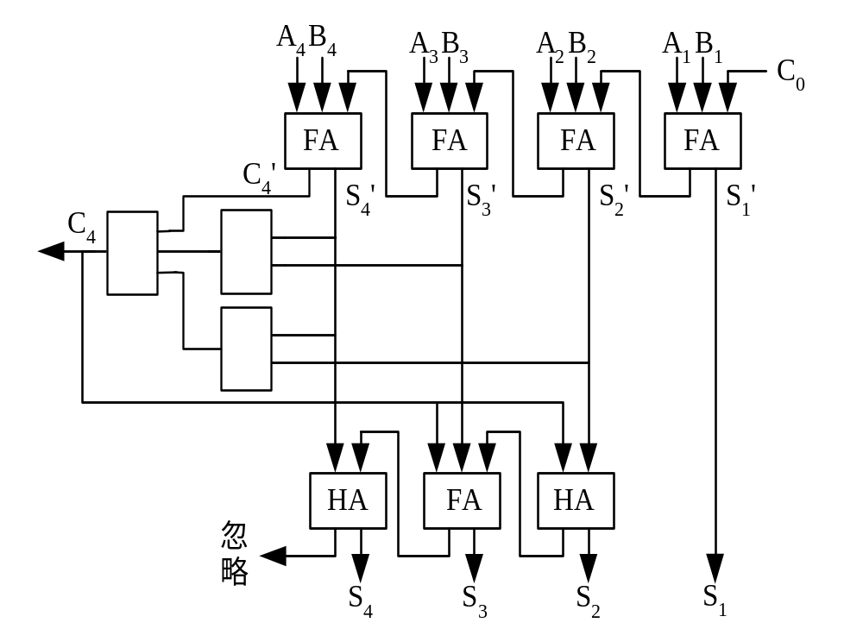
一位8421码加法器
≥1
＆
＆
图4-21 一位8421码加法器

Slide 125
2.一位余3码加法器
C₄’=0，-3校正；C₄’=1，+3校正。
向上一位的进位C₄=C₄’

Slide 126
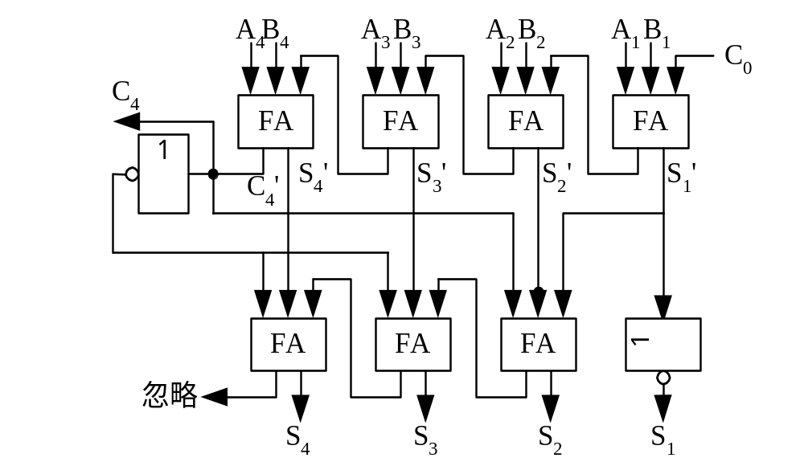
一位余3码加法器
图4-22 一位余3码加法器

Slide 127
4.7.3 多位十进制加法
对于多位十进制数加法可采用多个BCD码加法器，每个BCD码加法器就是前述的一个一位十进制加法器，可执行两个一位BCD数的加法。若n位BCD数相加，由从低位至高位采用行波式串行进位的n位十进制加法器完成。

Slide 128
4.8 逻辑运算与实现
计算机在解题过程中，除了要做大量的算术运算外，还需做许多逻辑操作，如：与、或、非、异或等。逻辑运算比算术运算要简单得多，这是因为逻辑运算是按位进行的，位与位之间没有进位与借位的关系。


Slide 129
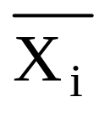
1.逻辑非
逻辑非又称求反操作，它对某个寄存器或主存单元中各位代码按位取反。
设：X=X₀X₁…X_{n}，Z=Z₀Z₁…Z_{n}
则：Z_{i}= （i=0，1，…，n）
2.逻辑乘
逻辑乘就是将两个寄存器或主存单元中的每一相应位的代码进行按位与操作。
设：X=X₀X₁…X_{n}，Y=Y₀Y₁…Y_{n}，
Z=Z₀Z₁…Z_{n}
则：Z_{i}=X_{i}∧Y_{i}（i=0，1，…，n）

Slide 130
3.逻辑加
逻辑加就是将两个寄存器或主存单元中的每一相应位的代码进行或操作。
设：X=X₀X₁…X_{n}，Y=Y₀Y₁…Y_{n}，
Z=Z₀Z₁…Z_{n}
则：Z_{i}=X_{i}∨Y_{i}（i=0，1，…，n）
4.逻辑异或
逻辑异或又称按位加，它对两个寄存器或主存单元中各位的代码求模2和。
设：X=X₀X₁…X_{n}，Y=Y₀Y₁…Y_{n}，
Z=Z₀Z₁…Z_{n}
则：Z_{i}=X_{i}⊕Y_{i}（i=0，1，…，n）

Slide 131
4.9 运算器的基本组成与实例
运算器是在控制器的控制下实现其功能的。运算器不仅可以完成数据信息的算逻运算，还可以作为数据信息的传送通路。

Slide 132
4.9.1 运算器结构
1.运算器的基本组成
基本的运算器包含以下几个部分：实现基本算术、逻辑运算功能的ALU，提供操作数与暂存结果的寄存器组，有关的判别逻辑和控制电路等。
运算器内的各功能模块之间的连接也广泛采用总线结构，这个总线称为运算器的内部总线，ALU和各寄存器都挂在上面。运算器的内部总线是CPU的内部数据通路，因此只有数据线。

Slide 133
1.运算器的基本组成（续）
⑴带多路选择器的运算器
各寄存器可以独立、多路地将数据送至ALU的多路选择器，使ALU有选择地同时获得两路输入数据。运算器的内部总线是一组单向传送的数据线，它将运算结果送往各寄存器，由寄存器的同步打入脉冲CP_{i}将内部总线上的数据送入R_{i}。如果同时发出几个打入脉冲，则可将总线上的同一数据同时送入几个相关的寄存器中。

Slide 134
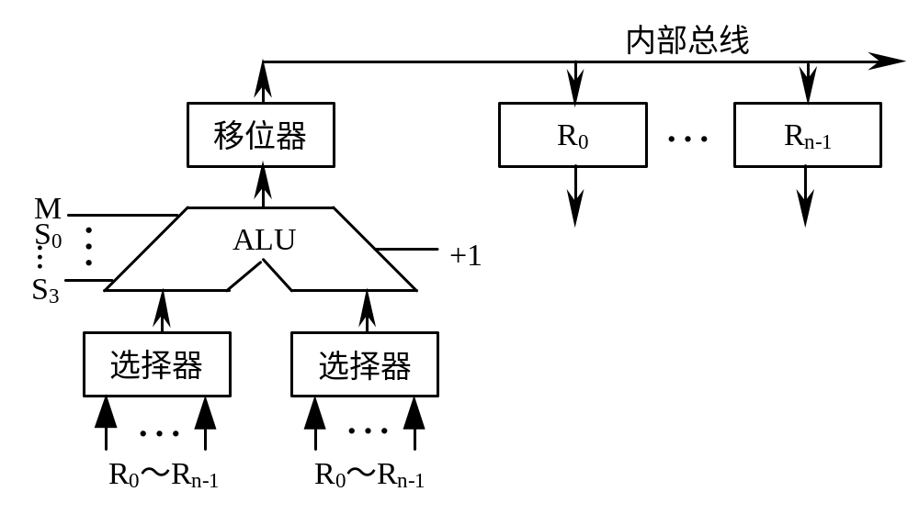
带多路选择器的运算器
图4-24 带多路选择器的运算器

Slide 135
1.运算器的基本组成（续）
⑵带输入锁存器的运算器
运算器的内部总线是一组双向传送的数据线。为了进行双操作数之间的运算操作，ALU输入端前设置了一级锁存器，可暂存操作数。例如，要实现(R₀)+(R₁)→R₂，可通过内部总线先将R₀中的数据送入锁存器1，再通过内部总线将R₁中的数据送入锁存器2，然后相加，并将结果经总线送入R₂。

Slide 136
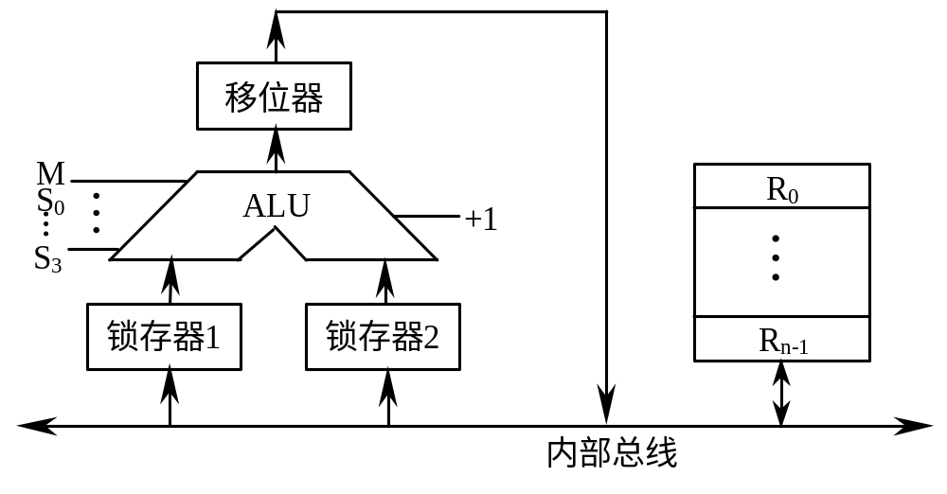
带输入锁存器的运算器
图4-25 带输入锁存器的运算器

Slide 137
2.运算器的内部总线结构
⑴单总线结构运算器
图4-25就是单总线结构运算器。这种结构的运算器实现一次双操作数的运算需要分成三步，它的主要缺点是操作速度慢。

Slide 138
2.运算器的内部总线结构（续）
⑵双总线结构运算器
两个操作数可以分别通过总线1和总线2同时送到ALU去进行运算，并且立即可以得到运算的结果。但是ALU的输出不能直接送到总线上去，这是因为此时两条总线都被操作数所占据着，所以必须在ALU的输出端设置一个缓冲器，先将运算结果送入缓冲器，第二步再把结果送至目的寄存器。显然，它的执行速度比单总线要快，每次操作比单总线少一步。

Slide 139
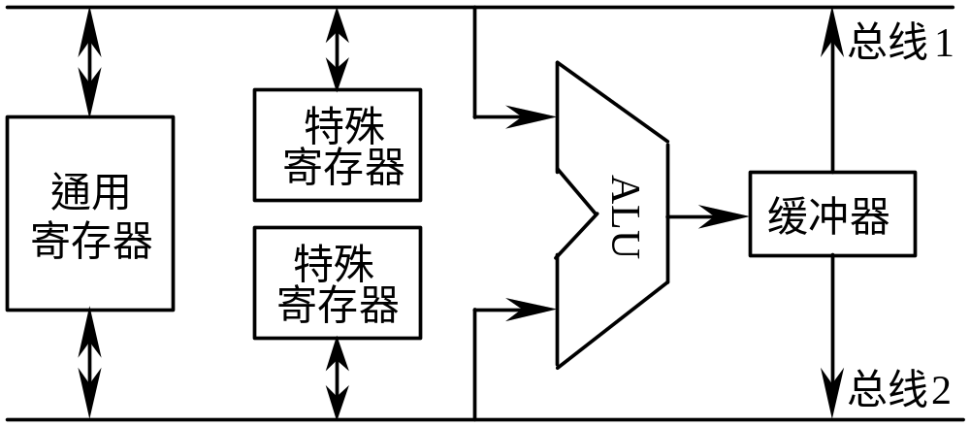
双总线结构运算器
图4-26(a) 双总线结构运算器

Slide 140
2.运算器的内部总线结构（续）
⑶三总线结构运算器
ALU的两个输入端分别由两条总线供给，输出与第三条总线相连，这样算逻操作就可以在一步控制之内完成。如果某一个数不需要运算和修改，而需要直接由总线2传到总线3，可通过总线旁路器把数据送出，而不必借助于ALU。三总线结构的特点是操作速度快，但控制较前两种复杂。

Slide 141
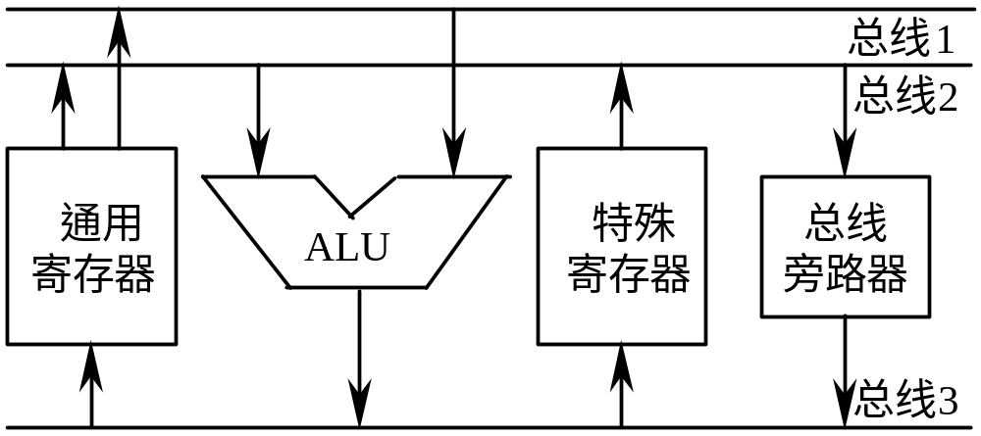
三总线结构运算器
图4-26(b) 三总线结构运算器

Slide 142
4.9.2 ALU举例
1.ALU电路
ALU即算术逻辑单元，它是既能完成算术运算又能完成逻辑运算的部件。前面已经讨论过，无论是加、减、乘、除运算，最终都能归结为加法运算。因此，ALU的核心首先应当是一个并行加法器，同时也能执行像“与”、“或”、“非”、“异或”这样的逻辑运算。

Slide 143
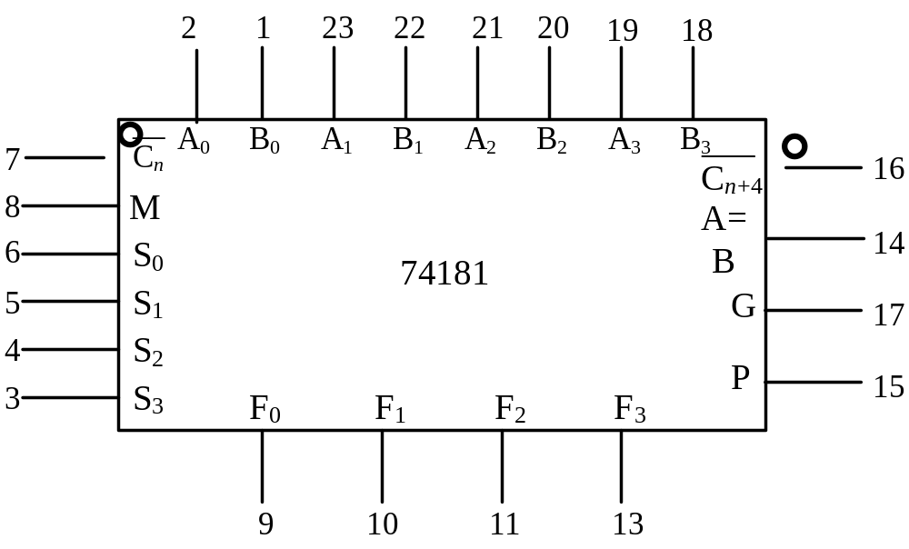
2.4位ALU芯片
以典型的4位ALU芯片（74181）为例介绍ALU的结构及应用。74181能执行16种算术运算和16种逻辑运算。
图4-27(a) 74181
芯片方框图

Slide 144
3.ALU的应用
74181的4位作为一个小组，小组间既可以采用串行进位，也可以采用并行进位。当采用串行进位时，只要把低一片的C_{n+4}与高一片的C_{n}相连即可。当采用组间并行进位时，需要增加一片74182，这是一个先行进位部件。74182可以产生3个进位信号C_{n+x}、C_{n+y}、C_{n+z}，并且还产生大组进位产生函数和进位传递函数。

Slide 145
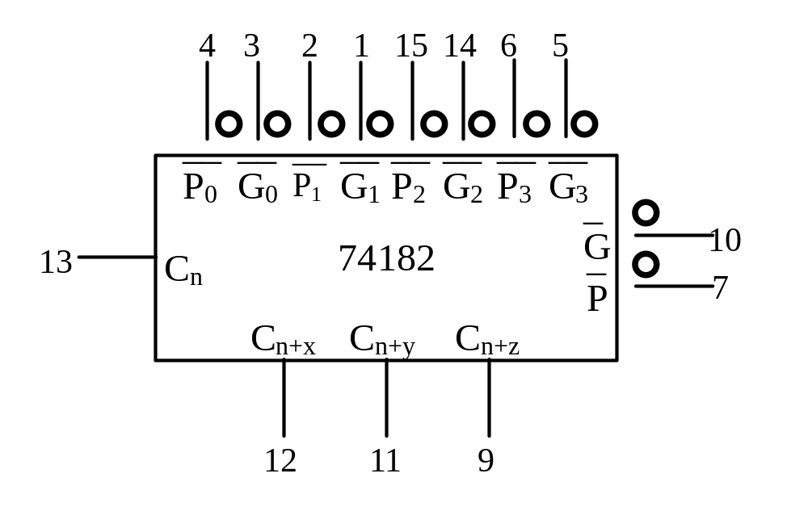
74182芯片方框图
图4-28 74182芯片方框图

Slide 146
3.ALU的应用（续）
各片74181输出的组进位产生函数和组进位传递函数作为74182的输入，而74182输出的进位信号C_{n+x}、C_{n+y}、C_{n+x}作为74181的输入，74182输出的大组进位产生函数和大组进位传递函数可作为更高一级74182的输入。

Slide 147
4.9.3 浮点运算器举例
1.80x87的数据格式
80x87可处理7种不同的数据类型。对整数来说，最高位为符号位，用补码表示，有16、32和64位三种格式。压缩的十进制数串是用特殊形式表示的整数。十进制数的一位用4位二进制表示，80位的低72位表示18位十进制数，最高位为符号位，正数和负数都是以原码形式存储的。浮点数有32、64和80位三种格式，阶码的底为2，用移码表示，尾数用原码表示。

Slide 148
2.80x87的内部结构
80x87的内部结构由总线控制逻辑部件、数据接口与控制部件、浮点运算部件3个主要功能模块组成。
在80x87的浮点运算部件中，分别设置了阶码（指数）运算部件与尾数运算部件，并设有加速移位操作的移位器。
80x87与主微处理器协同工作，微处理器执行所有的常规指令，而80x87只执行专门的算术协处理器指令，称为换码（ESC）指令。微处理器和协处理器可以同时或并行执行各自的指令。

